Slide 1
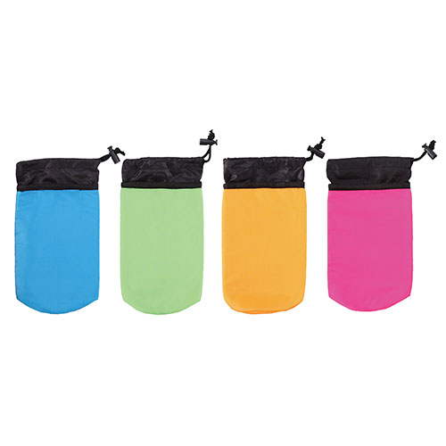
【提案書】
ソロア 保冷温ドリンクケース
特徴
アルミ蒸着フィルムで保冷温効果の高く、500mlのペットボトルにぴったりサイズのドリンクケースです。カラーバリエーションは全4色。オリジナル名入れも可能ですので是非ご活用ください。
納期
納期スペース
仕様
素 材 ： ポリエステル・アルミ蒸着フィルム
サイズ ： φ80×220mm
包 装 ： ポリ袋入
お見積
お見積りスペース

